Slide 1

Comunicación Multimedia
Guía de la asignatura 2022-2023
Grado semipresencial Publicidad y RRPP
©2022 Autora Florencia Claes
Algunos derechos reservados
Este documento se distribuye bajo la licencia
“Atribución-Compartir-Igual 4.0 Internacional” de Creative Commons.
Disponible en
https://creativecommons.org/licenses/by-sa/4.0/deed.es
Comunicación Multimedia

Slide 2
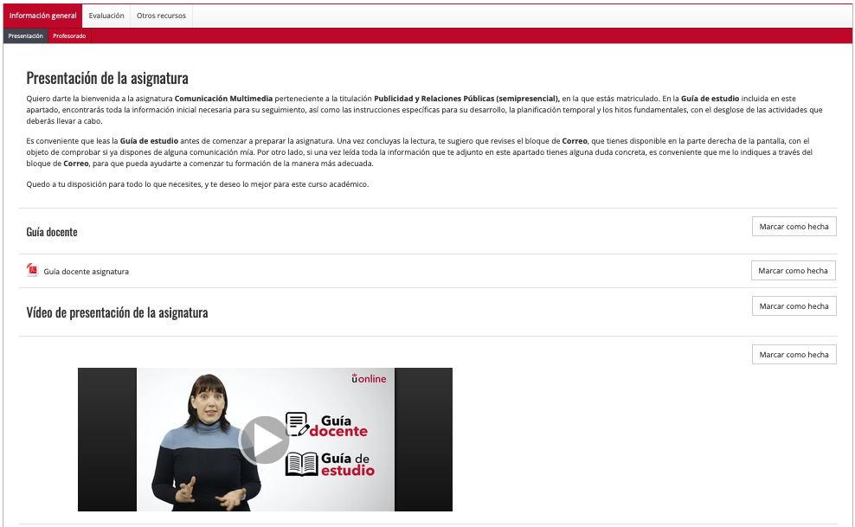
Guía de la asignatura
Guía docente

Slide 3
Guía de la asignatura
Objetivos
El objetivo general de la asignatura de Comunicación Multimedia es que sus estudiantes dispongan de las
claves esenciales de este nuevo escenario en su aplicación al campo de la Publicidad y las Relaciones Públicas, desde la dimensión global del Marketing y la comunicación digital. Se trata de que conozcan cuáles son los rasgos diferenciales y las características que definen las acciones y productos de comunicación en los entornos digitales considerando los nuevos perfiles de los usuarios, el nuevo modelo publicitario y sus estrategias.
Estos contenidos se enlazan con los previos tratados en diferentes asignaturas de la titulación; específicamente con las asignaturas de Marketing, Nuevas Tecnologías y Sociedad de la Información, Planificación estratégica publicitaria, Diseño gráfico y dirección de arte, y el bloque de Creatividad, y tienen continuidad con la asignatura optativa de 4ª curso de Publicidad Interactiva.

Slide 4

Guía de la asignatura
Temario
Bloque I
Introducción a la Comunicación Multimedia
Bloque II
Soportes y formatos para la publicidad interactiva y el marketing
online
Bloque III
Planificación y desarrollo de productos de comunicación digital
Bloque IV
Operación y seguimiento de productos y proyectos de
comunicación digital
Bloque IV
Bloque V
Tecnologías aplicadas al desarrollo de campañas de
comunicación digital

Slide 5

Guía de la asignatura
Temario
Bloque I
Introducción a la Comunicación Multimedia.
Tema 1. Contexto.
•Consumo de medios e Internet
•Públicos y audiencias de los medios digitales
•Estructura y agentes del mercado de la Comunicación Digital
Tema 2. Fundamentos
•Conceptos básicos de la Comunicación Digital
•Evolución de los medios digitales y la web
•Características informativas, expresivas y legales de la comunicación digital

Slide 6
Guía de la asignatura
Temario
Bloque II
Soportes y formatos para la publicidad interactiva y el marketing
online
Tema 3. Soportes para la Comunicación Digital (*)
•Elementos multimedia: estructura
•Texto escrito
•Documento electrónico
•Imagen fija (ilustración, fotografía)
•Animación
•Vídeo
•Audio
•Otros
Tema 4. Medios y formatos (*)
•ePaper (catálogos, etc.)
•Galerías de imágenes
•eMail (newsletters…)
•Podcasting (audio, vídeo)
•Streaming (audio, vídeo)
•Banners
•Presentaciones interactivas…
•Web (sites, blogs, microsites…)
•Apps móviles
•DOOH (Digital Out of Home)
•Personalización de redes y canales sociales

Slide 7
Guía de la asignatura
Temario
Bloque III
Planificación y desarrollo de productos de comunicación digital
Tema 5. Diseño centrado en experiencia de usuario
•Arquitectura de la Información
•Usabilidad
•Accesibilidad
•Estandarización
Tema 6. Planificación de proyectos en la Red (*)
•Definición de proyecto
•Aplicación de la Arquitectura de la Información
•Proceso de producción y desarrollo multimedia
•Uso de materiales de terceros y licenciamiento

Slide 8
Guía de la asignatura
Temario
Bloque IV
Operación y seguimiento de productos y proyectos de
comunicación digital
Tema 7. Posicionamiento web - SEO
•Buscadores: funcionamiento básico y tendencias de usuario
•Palabras clave: técnicas básicas
Tema 8. Analítica web
•Métricas básicas de audiencia web y socialmedia.
•Seguimiento de usuarios web
•Tecnologías de seguimiento

Slide 9
Guía de la asignatura
Temario
Bloque V
Tecnologías aplicadas al desarrollo de campañas de comunicación digital
Tema 9. Sistemas, herramientas, aplicaciones y servicios
•Aplicaciones y servicios web para el desarrollo de acciones y campañas de comunicación digital.
•Análisis, selección, uso y optimización de tecnologías web para la comunicación digital

Slide 10
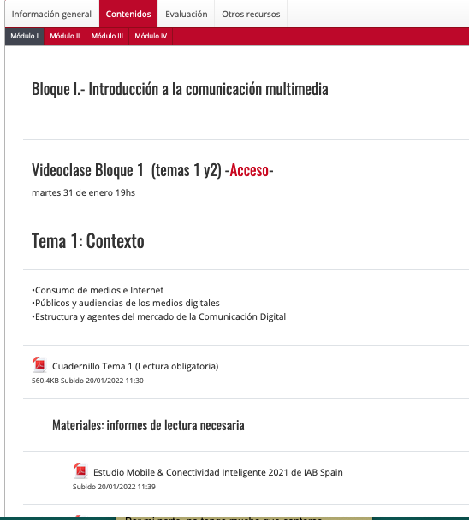
Guía de la asignatura
Cómo usar los recursos
Los apuntes se suben* al Aula Virtual ( Contenidos) al comenzar
cada apar t ado.
En cada apar t ado encontraréis:
Número y título del módulo, temas que incluye
Enlace de acceso a la videoclase
Diapositivas con los apuntes de c l ase
Cuadernillo del tema
Recursos adicionales

Slide 11
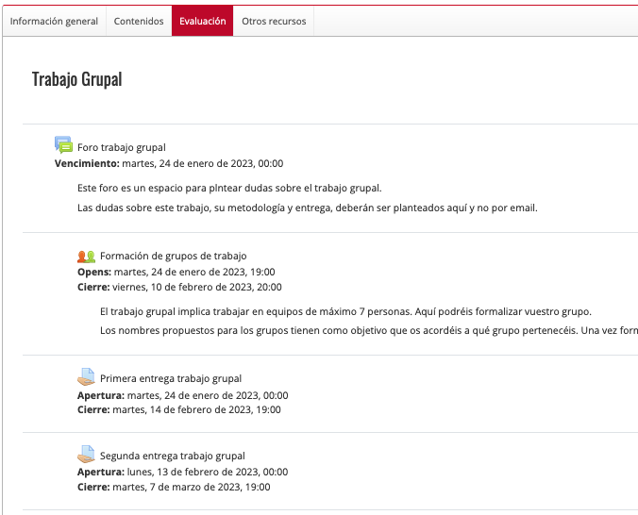
Guía de la asignatura
Cómo usar los recursos
Evaluación
A lo largo del curso deberéis entregar trabajos. Un CV interactivo, un dossier con ejemplos de formatos (tema 4) y un trabajo grupal que también llevará presentación.
Por último, tendréis un examen final individual.
.

Slide 12
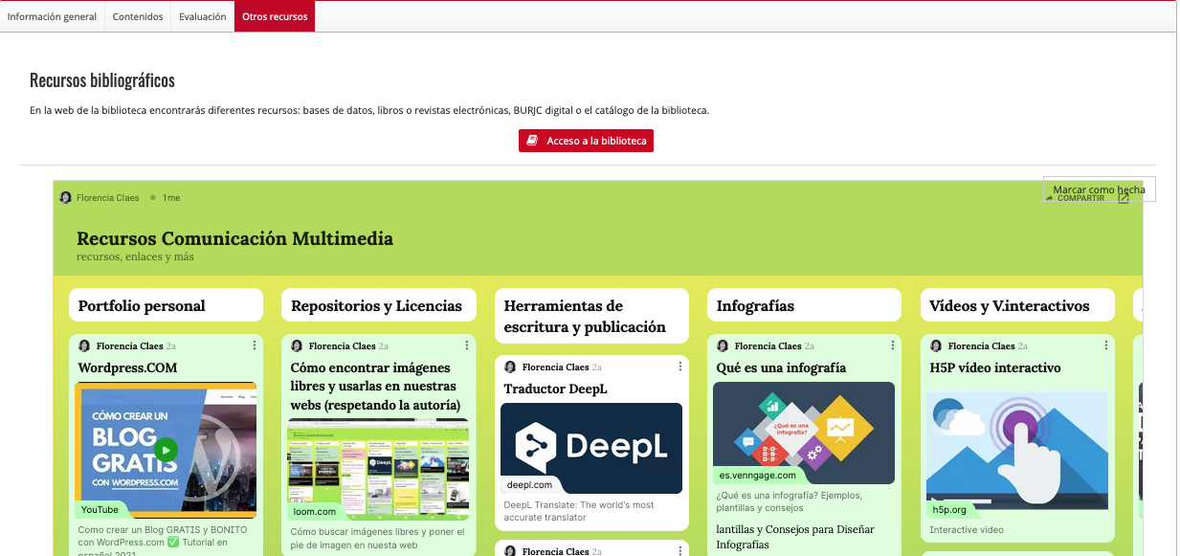
Guía de la asignatura
Cómo usar los recursos
Otros recursos
En la pestaña de Otros recursos encontraréis acceso a recursos bibliográficos y un Padlet, una herramienta online con la que, de forma colaborativa, podremos incluir accesos a diferentes herramientas.

Slide 13
Guía de la asignatura
Programación
semana | Fechas | Tema vigente | Videoclase 19hs | Temática de la videoclase | Lecturas obligatorias | Vídeos para ver | ¿Qué tengo que entregar? | Fecha límite de la entrega 19hs
1 | 24 a 29/1 | presentación | 24-ene | presentación general | guía docente, exploración aula virtual | presentación de la asignatura | Presentarte en el foro general
2 | 30/1 al 5/2 | 1 y 2 | 31-ene | Temas 1 y 2 | Presentaciones Bloque I |  | Buscar grupo
3 | 6/2 a 12/2 | 1 y 2 |  |  | Informes |  | Apuntarse a Grupo
4 | 13/2 a 19/2 | 3 y 4 | 14-feb | Temas 3 y 4 | Presentaciones Bloque II | Archive.org | Primera entrega grupal | 14-feb
5 | 20/2 a 26/2 | 3 y 4 | 21-abr | Trabajo individual Tema 4 | Informes y Textos recomendados | repositorios de imágenes
6 | 27/2 a 5/3 | bloque I (temas 1 a 4) |  |  |  | herramientas líneas de tiempo | Trabajo individual Tema 4 | 28-feb
7 | 6/3 a 12/3 | bloque I (temas 1 a 4) |  |  | Presentaciones Bloque III | herramienta mapas | Segunda entrega grupal | 7-mar
8 | 13/3 a 19/3 | 5 y 6 | 14-mar | Temas 5 y 6 | Apuntes Bloque III | Vídeos tema 6
9 | 20/3 a 26/3 | 5 y 6 |  |  |  | Licencias de uso
10 | 27/3 a 2/4 | 5 y 6 | 28-mar | Trabajo individual CV |  | wordpress | Tercera entrega grupal | 28-mar
11 | 3/4 a 9/4 | semana santa
12 | 10/4 a 16/4 | 7 y 8 |  |  | Presentaciones Bloque IV y V | canva | trabajo individual CV | 11-abr
13 | 17/4 a 23/4 | 7 y 8 | 18-abr | Temas 7, 8 y 9 | Apuntes Bloque IV y V | Uso de buscadores | Cuarta entrega grupal | 18-abr
14 | 24/4 a 30/4 | 9. |  |  |  | uso de búsqueda inversa
15 | 1/5 a 7/5 | cierre/dudas | 3-may | Cierre de asignatura, balance y dudas |  |  | Entrega final grupal con Calificación | 4-may
16 | 8/5 a 14/5 | exposición | 8 y 9 | Exposición del trabajo grupal |  |  | Presentación oral del trabajo grupal | 8 y 9 de mayo
 | 16-may | examen final

Slide 14
Guía de la asignatura
Programación Febrero
semana | Fechas | Tema vigente | Videoclase 19hs | Temática de la videoclase | Lecturas obligatorias | Vídeos para ver | ¿Qué tengo que entregar? | Fecha límite de la entrega 19hs
1 | 24 a 29/1 | presentación | 24-ene | presentación general | guía docente, exploración aula virtual | presentación de la asignatura | Presentarte en el foro general
2 | 30/1 al 5/2 | 1 y 2 | 31-ene | Temas 1 y 2 | Presentaciones Bloque I |  | Buscar grupo
3 | 6/2 a 12/2 | 1 y 2 |  |  | Informes |  | Apuntarse a Grupo
4 | 13/2 a 19/2 | 3 y 4 | 14-feb | Temas 3 y 4 | Presentaciones Bloque II | Archive.org | Primera entrega grupal | 14-feb
5 | 20/2 a 26/2 | 3 y 4 | 21-abr | Trabajo individual Tema 4 | Informes y Textos recomendados | repositorios de imágenes
6 | 27/2 a 5/3 | bloque I (temas 1 a 4) |  |  |  | herramientas líneas de tiempo | Trabajo individual Tema 4 | 28-feb

Slide 15
Guía de la asignatura
Programación Marzo
semana | Fechas | Tema vigente | Videoclase 19hs | Temática de la videoclase | Lecturas obligatorias | Vídeos para ver | ¿Qué tengo que entregar? | Fecha límite de la entrega 19hs
7 | 6/3 a 12/3 | bloque I (temas 1 a 4) |  |  | Presentaciones Bloque III | herramienta mapas | Segunda entrega grupal | 7-mar
8 | 13/3 a 19/3 | 5 y 6 | 14-mar | Temas 5 y 6 | Apuntes Bloque III | Vídeos tema 6
9 | 20/3 a 26/3 | 5 y 6 |  |  |  | Licencias de uso
10 | 27/3 a 2/4 | 5 y 6 | 28-mar | Trabajo individual CV |  | wordpress | Tercera entrega grupal | 28-mar
11 | 3/4 a 9/4 | semana santa

Slide 16
Guía de la asignatura
Programación Abril y mayo
semana | Fechas | Tema vigente | Videoclase 19hs | Temática de la videoclase | Lecturas obligatorias | Vídeos para ver | ¿Qué tengo que entregar? | Fecha límite de la entrega 19hs
12 | 10/4 a 16/4 | 7 y 8 |  |  | Presentaciones Bloque IV y V | canva | trabajo individual CV | 11-abr
13 | 17/4 a 23/4 | 7 y 8 | 18-abr | Temas 7, 8 y 9 | Apuntes Bloque IV y V | Uso de buscadores | Cuarta entrega grupal | 18-abr
14 | 24/4 a 30/4 | 9. |  |  |  | uso de búsqueda inversa
15 | 1/5 a 7/5 | cierre/dudas | 3-may | Cierre de asignatura, balance y dudas |  |  | Entrega final grupal con Calificación | 4-may
16 | 8/5 a 14/5 | exposición | 8 y 9 | Exposición del trabajo grupal |  |  | Presentación oral del trabajo grupal | 8 y 9 de mayo
 | 16-may | examen final

Slide 17
Guía de la asignatura
Evaluación
 | Trabajo individual | Trabajo individual | Trabajo grupal escrito | Trabajo grupal exposición oral | Examen final
 | Tema 4 | CV interactivo
Porcentaje | 10% | 30% | 30% | 10% | 20%
Nota mínima para aprobar | Nota mínima: 5 / 10 | Nota mínima: 5 / 10 | Nota mínima: no tiene | Nota mínima: no tiene | Nota mínima: 5 / 10
¿Reevaluable? | Revaluable | Revaluable | NO reevaluable | NO reevaluable | Revaluable
Entrega/examen | 28-mar | 11-abr | 4-may | 8 y 9 de mayo | 16-may

Slide 18

Guía de la asignatura
Trabajo individual CV
11 de abril
Este trabajo se realiza con la ayuda de un cuadernillo (Aula Virtual-Evaluación-Trabajo individual CV)
El objetivo es reflexionar sobre tu futuro profesional y realizar un CV interactivo
Dispones de un foro de consultas
El 28 de marzo a las 19hs tendremos una clase de refuerzo para resolver dudas
La entrega finaliza el 11 de abril a las 19hs
Este trabajo representa el 30% de la asignatura y es reevaluable en extraordinaria en caso de No presentado o Suspenso.

Slide 19
Guía de la asignatura
Trabajo individual TEMA 4
28 de febrero
Este trabajo se realiza con la ayuda de un cuadernillo (Aula Virtual-Evaluación-Trabajo individual Tema 4)
El objetivo es demostrar que conoces los formatos y eres capaz de reconocerlos y encontrarlos
El 21 de febrero a las 19hs tendremos una clase de refuerzo para resolver dudas
La entrega finaliza el 28 de febrero a las 19hs
Este trabajo representa el 10% de la asignatura y es reevaluable en extraordinaria en caso de No presentado o Suspenso.

Slide 20
Guía de la asignatura
Trabajo grupal
4 de mayo
Este trabajo se realiza con la ayuda de un cuadernillo (Aula Virtual-Evaluación-Trabajo grupal)
El objetivo es llevar adelante un trabajo profesional de comunicación digital
Se trabajará en grupos de máximo 7 personas
Se realizarán entregas parciales cada 3 semanas, completando así 4 entregas que recibirán feedback por parte de la profesora
La entrega final será la única que se puntúe (las intermedias no se puntúan)
La entrega finaliza el 4 de mayo a las 19hs
Este trabajo representa el 30% de la asignatura y NO es reevaluable
Exposición y defensa del trabajo será el 8 y 9 de mayo en horario a determinar
Esta exposición representa el 10% de la asignatura y NO es reevaluable
8 y 9 de mayo

Slide 21
Guía de la asignatura
Evaluación escrita
16 de mayo
Examen final de la asignatura
El examen será presencial y en la fecha indicada por la universidad: martes 16 de mayo a las 15hs en Fuenlabrada. Será un examen de preguntas cortas: algunas de opción múltiple, otras de verdadero falso, y algunas de desarrollo muy corto. Será escrito a mano y no con ordenador. Para poder acceder al examen, hay que llevar el DNI, Tarjeta de residente o Pasaporte. No podrán entrar al examen las personas que no traigan documentación oficial. Entran los Temas 2, 7, 8 y Materiales de terceros y licenciamiento (licencias Creative commons).

Slide 22

Guía de la asignatura
Evaluación
Ortografía
En todas las entregas escritas se descontará 0,25 por error ortográfico.
Esta foto de Autor desconocido está bajo licencia CC BY-SA-NC

Slide 23

Guía de la asignatura
Contacto y tutorías
Tutorías disponibles para aclarar dudas, revisar bibliografía, etc.
  Petición: correo del aula virtual
  En caso de que necesites contactar conmigo de manera urgente puedes localizarme en Telegram https://t.me/Florenciac ; Cuando me escribas, no olvides identificarte como estudiante de este curso.

Slide 24
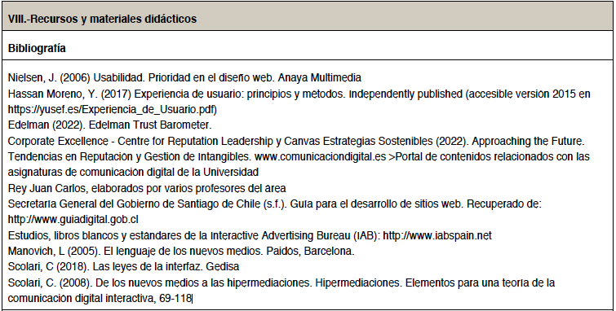
Guía de la asignatura
Bibliografía

Slide 25
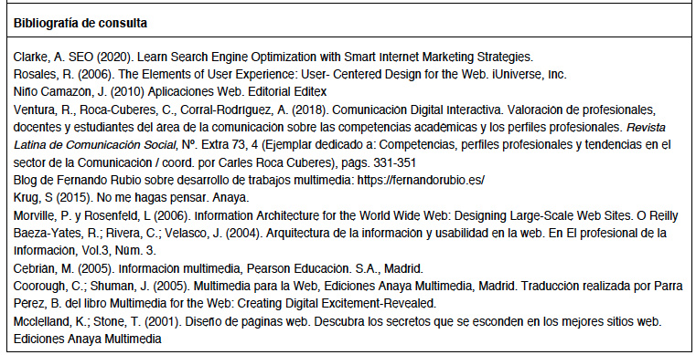
Guía de la asignatura
Bibliografía

Slide 26
Gracias
©2022 Autora Florencia Claes
Algunos derechos reservados
Este documento se distribuye bajo la licencia
“Atribución-Compartir-Igual 4.0 Internacional” de Creative Commons.
Disponible en
https://creativecommons.org/licenses/by-sa/4.0/deed.es

